Slide 1
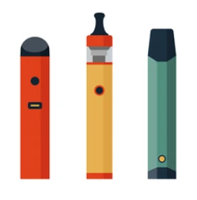
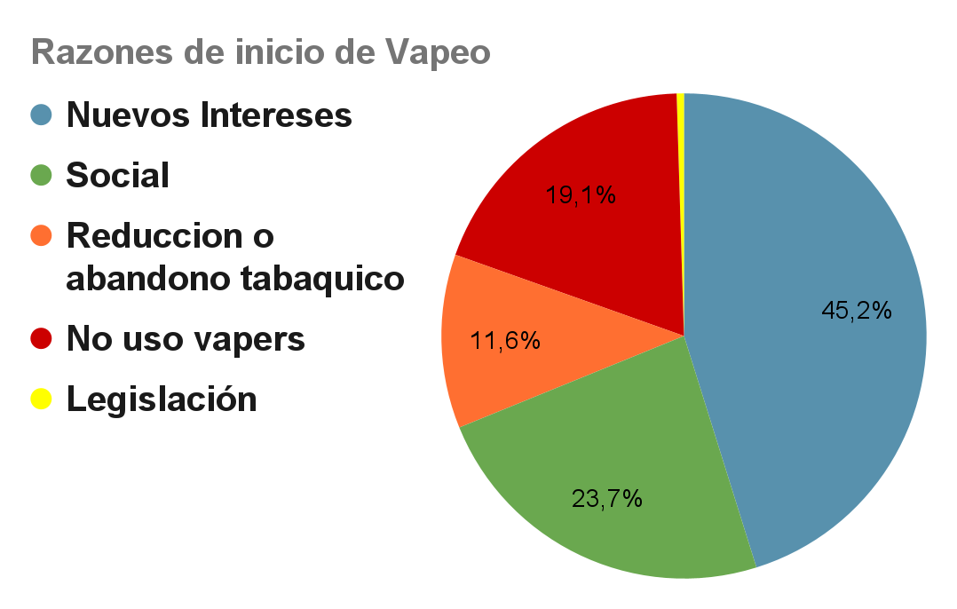


VAPING: LA NUEVA MODALIDAD DE CONSUMO EN JÓVENES.
Autores: S.Sánchez Martín, M.M Segura Romero, E.Cabrera César, D. Vega Lazaro, J.L. Velasco Garrido, M.C. Fernández Aguirre. Servicio de Neumología. Hospital Universitario Virgen de la Victoria. Málaga.
Introducción:
Resultados:
A pesar de que el vaping se introdujo como técnica de deshabituación tabáquica se ha vuelto una práctica muy popular entre los jóvenes adquiriendo una gran connotación social.
Objetivo: Analizar la influencia del vaping en la población menor de 35 años con respecto al consumo de tabaco.
Fueron encuestados 733 individuos, de las cuales 608 han sido respuestas válidas según nuestros criterios de inclusión. La edad media es de 23.4 años, siendo menores de edad un 16% (102).
54%
Materiales y Métodos:
45%
Se ha realizado una encuesta anónima y un estudio observacional, transversal y descriptivo en nuestra población objetivo.

Slide 2

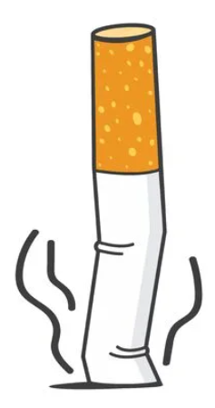

VAPER
TABAQUISMO
24%
99%
Conocen Vaper
Son Fumadores
Un 73.61% (173) de los individuos cuyos padres fumaban (235) han iniciado el vapeo. Un 31.48% (74) consumen tabaco, y ambas modalidades 72 personas.
El 55.92% (340) piensa que vapear es menos nocivo que el tabaco.
Un 64% de los jóvenes lo han consumido
Un 92% de los cuales lo hacen de forma esporádica y un 7% diariamente.
Inicio medio a los 16 años.
Consumo de 5.55 cigarrillos/día.
Casi todos han probado el vaper
La edad media de inicio fueron 21 años.
102 menores encuestados (48%) consumen vaper.
47% llevan nicotina
UN 13% HA COMENZADO A FUMAR CIGARRILLOS TRAS EL CONSUMO DE VAPER.
Conclusiones:
Ha habido un aumento de la tendencia de vaping entre jóvenes (destacando los menores de edad).
Alguno de los motivos de inicio de este hábito ha sido por una búsqueda de nuevas experiencias. Hay una falsa sensación de seguridad → Programas de educación tabáquica.
Casi todos los fumadores de cigarrillo convencional finalmente prueban el vapeo.
El consumo de vaper ha favorecido en algunos casos el inicio del tabaquismo activo.

